Slide 1
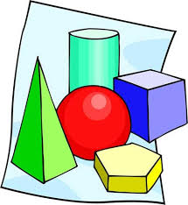
Урок математики у 4 класi
Григораш Галина Федорівна
Вчитель початкових класів
Спеціалізованої школи І-ІІІст.№66

Slide 2
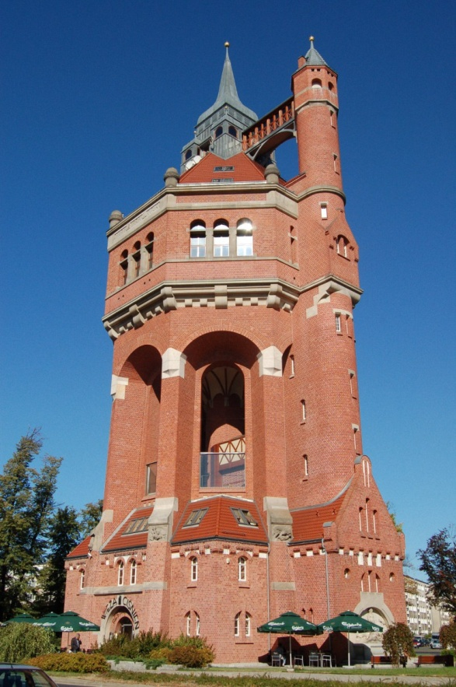
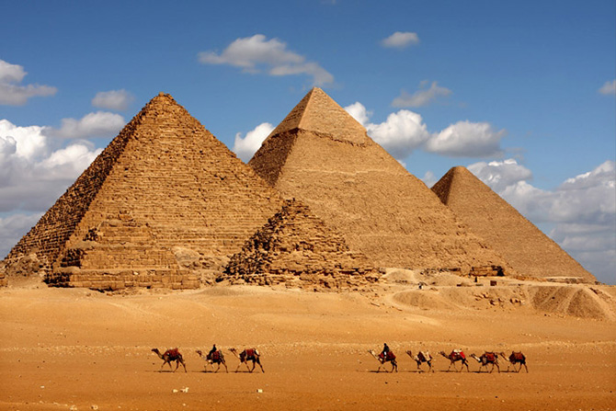
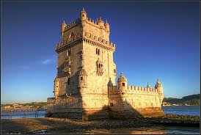
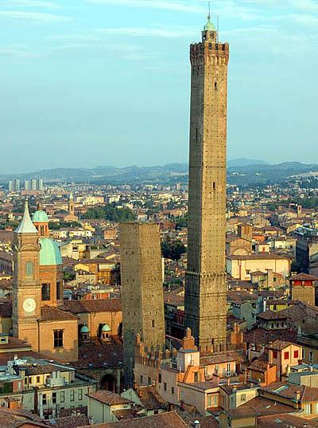
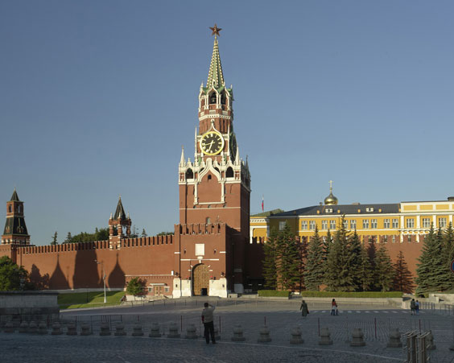
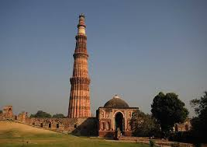
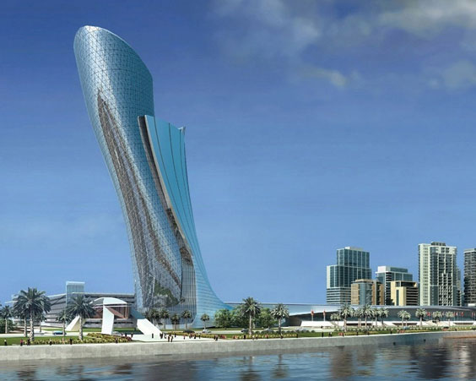

Slide 3
Форма
Розміри
Споруди
Обчислення
Одиниці вимірювання

Slide 4
Тема урока: “Геометричні тіла та їх назви”

Slide 5
Продовжите речення:
Я навчуся…
Я дізнаюся…
Я пригадаю…
Я буду краще…

Slide 6
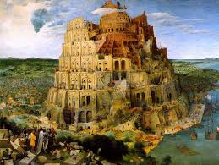

Slide 7
Розберемо каміння

Slide 8
Готуємо майданчик
324 м
32 400 см
33 м
330 дм
9 км 300 м
9 300 м
60 хв
1 год
365 днв
1 рік
12 міс

Slide 9
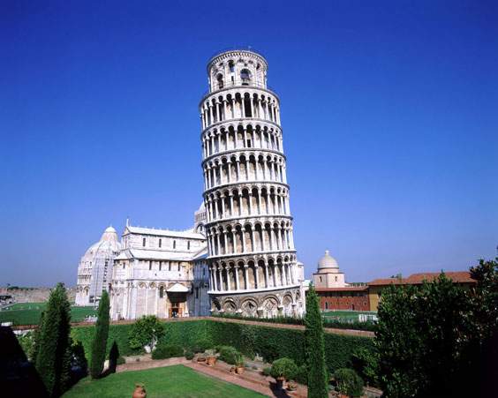
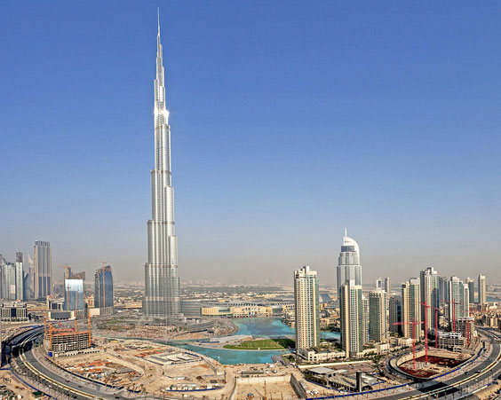
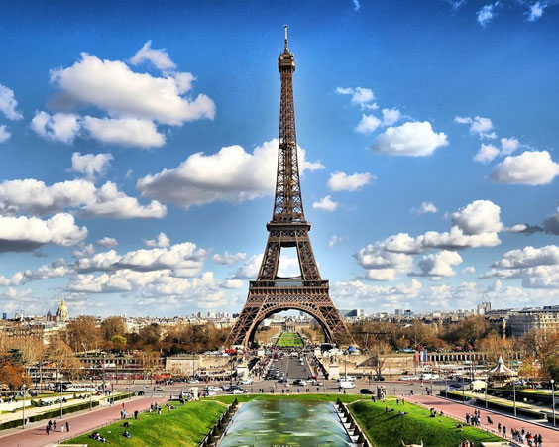
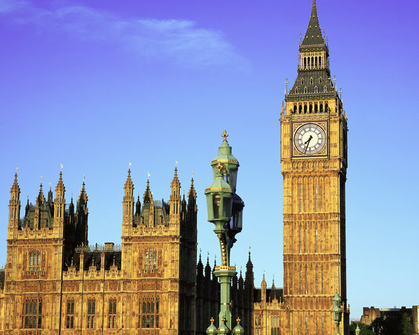
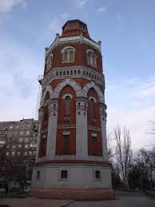
300 м
56 м
30 м
900 м
100м

Slide 10
Цегла витримує навантаження у 80 кг,а кістка людини у 30 разів більше. Скільки кг витримує кістка?

Slide 11
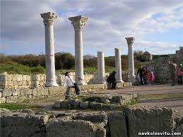
За 100 років – 1 мм мармуру Через ? років – 3 см мармуру

Slide 12
Закладаємо фундамент
1). 200 м
2). у 30 разів
3). 2400 кг або 2 т 400 кг
4). 3 000 років

Slide 13
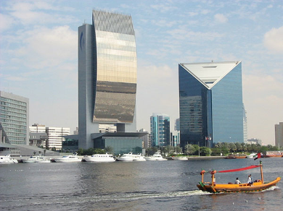
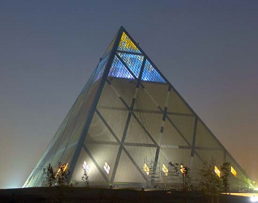
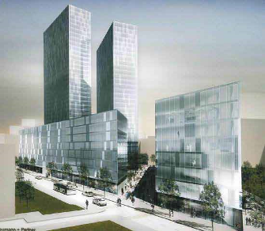
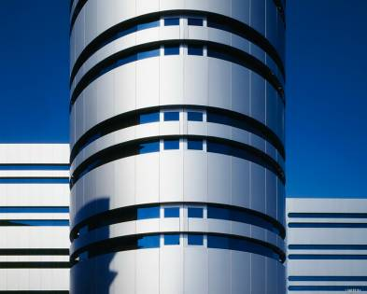
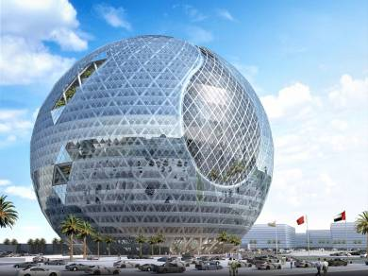

Slide 14
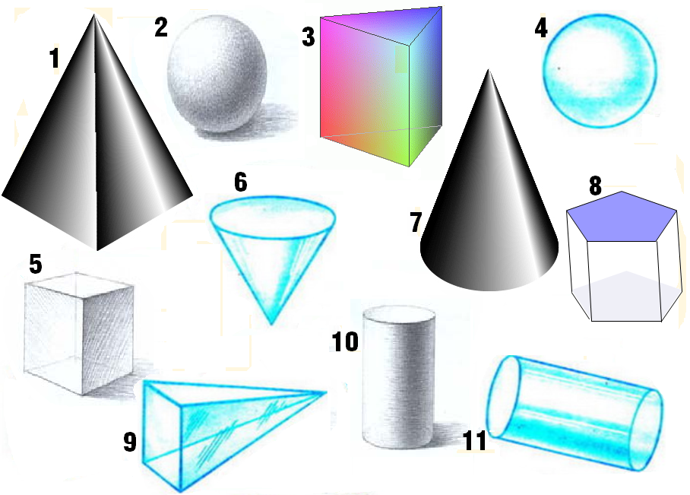
Геометричні тіла

Slide 16
S
Ѵ
t

Slide 17
S | Відстань | S = V × t | км,м
V | Швидкість | S V = ̶ t | км/год, км/хв м/с
t | Час | S t = ̶ t | год,хв,с

Slide 18
Будуємо стіни
1 ) 12 х 5 = 60 ( км ) – S вперед;
2 ) 60: 6 = 10 ( км/год ) -V назад
Відповідь: 10 км/год їхав велосипедист, повертаючись назад.

Slide 20
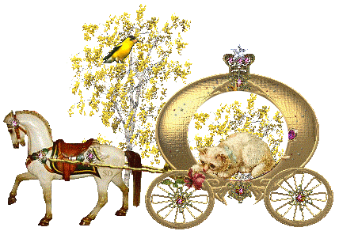
бруківка
ґрунтова дорога

Slide 21
Робота в групах
1) 75 : 3 = 25 (км/год)
швидкість бруківкою
2) (75 - 21) : 3 = 17 (км/год)
швидкість ґрунтівкою
3) 75 + (75 - 21) = 129 (км)
відстань
4) 75 : 3 - (75 - 21) : 3 = 8 (км/год)
різниця

Slide 23
Рефлексія Продовжите речення:
я навчився…
Я дізнався…
Я вмію краще…
Я тепер швидше…
Я пригадав…

